Slide 1
Основные подходы к оценке креативного мышления учащихся основной школы
Друца Анна Петровна, главный специалист МАУ «Центр развития образования»

Slide 2
Вопросы к обсуждению
Зачем оценивать креативное мышление?
Что понимается под креативным мышлением?
Как может проявляться креативность?
Как строится модель оценки креативного мышления?

Slide 3
Зачем оценивать креативное мышление?
творческое мышление ― основа для появления нового знания, инновационных идей; привычка мыслить креативно всё заметнее влияет на общественное и духовное развитие, на развитие производства;
привычка размышлять и мыслить креативно ― важнейший источник развития личности учащегося;
способность к креативному мышлению базируется на знаниях и опыте и может быть предметом целенаправленного формирования;
привычка мыслить креативно помогает людям достигать лучших результатов в преобразовании окружающей действительности, эффективно и грамотно отвечать на возникающие вызовы.

Slide 4
Что понимается под креативным мышлением?
Под креативным мышлением будем понимать способность продуктивно участвовать в процессе выработки, оценки и совершенствовании идей, направленных на получение:
инновационных (новых, новаторских, оригинальных, нестандартных, непривычных) и/или
эффективных решений (действенных, результативных, экономичных, оптимальных) и/или
нового знания и/или
эффектного выражения воображения (впечатляющего, вдохновляющего, необыкновенного, удивительного).
Основа концепции исследований PISA-2021

Slide 5
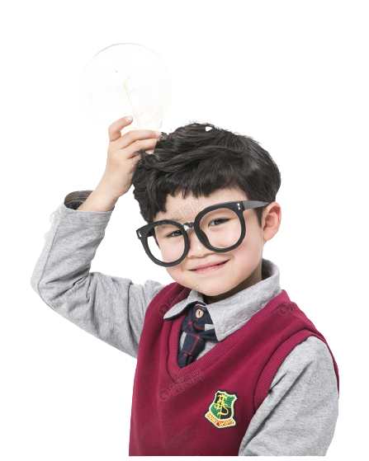
Как может проявляться креативность?

Slide 6
Как строится модель оценки креативного мышления?
Учет ограничений организации исследования
Модель оценки креативного мышления
Учет основных компонентов креативного мышления

Slide 7
Ограничения исследований креативного мышления
Возрастные особенности респондентов
Технические возможности организации процедуры исследования:
исследование проводится в компьютерном варианте;
фиксированный объем времени;
задания могут быть текстовые (создание письменных высказываний и текстов) или графические (создание изображений);
типы вопросов платформы PISA: множественный выбор; ввод текста; перетаскивание и заполнение ячейки; горячие зоны; области взаимодействия и переговоров; интерактивные схемы и графики; инструменты для рисования.

Slide 8
Компоненты модели оценки креативного мышления
тематический, в котором выделяются содержательные области, используемые при конструировании измерительных материалов;
компетентностный, определяющий мыслительные процессы, используемые при разработке заданий.

Slide 9
Список литературы
Авдеенко Н. А., Денищева Л. О., Краснянская К. А., Михайлова А. М., Пинская М. А. Креативность для каждого: внедрение развития навыков XXI века в практику российских школ // Вопросы образования. – 2018. – № 4. – С. 282- 304.
Любарт Т., Муширу К., Торджман С., Зенасни Ф. Психология креативности. – М.: Когито-Центр. – 2009. – 216 с.
Фрумин, И.Д., Добрякова, М.С., Баранников, К.А.,Реморенко, И.М. (2018). Универсальные компетентности и новая грамотность: чему учить сегодня для успеха завтра. Предварительные выводы международного доклада о тенденциях трансформации школьного образования. М.: НИУ ВШЭ. URL: https://publications.hse.ru/books/228988538
Чиксентмихайи М. Креативность. Поток и психология открытий и изобретений [Пер. с англ. И. Ющенко]. – М.: Карьера Пресс, 2018. – 516 с.

